Slide 1

Amasya Üniversitesi Mühendislik Fakültesi
Bilgisayar Mühendisliği Bölümü
BIL406 – Paralel ve Dağıtık Programlama
Hafta 3
PARALEL DONANIM MİMARİLERİ (DEVAM)
Dr. Funda KUTLU ONAY

Slide 2
Ders İçeriği
Flynn’in Klasik Taksonomisi
(Flynn Sınıflandırması)
SISD
SIMD
MISD
MIMD
Hafıza Paylaşımlı Sistemler
Dağıtık Bellekli Sistemler
Arabağlantı Ağları (Interconnection Networks)
Gecikme ve Bant Genişliği
(Latency and Bandwidth)

Slide 3

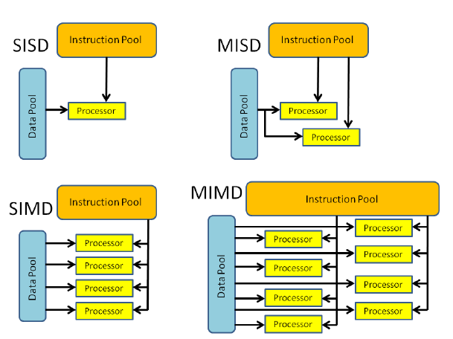
Flynn’in Klasik Taksonomisi
Flynn’in Klasik Taksonomisi (Flynn Sınıflandırması): 1966 yılında Micheal J. Flynn tarafından yapılan bilgisayar mimarisinin sınıflandırmasıdır.
SISD (Single Instruction, Single Data Stream)
– Tek Komut Tek Veri Akışı
SIMD (Single Instruction, Multiple Data Stream)
– Tek Komut Çok Veri Akışı
MISD (Multiple Instruction, Single Data Stream)
– Çok Komut Tek Veri Akışı
MIMD (Multiple Instruction, Multiple Data Stream)
– Çok Komut Çok Veri Akışı

Slide 4
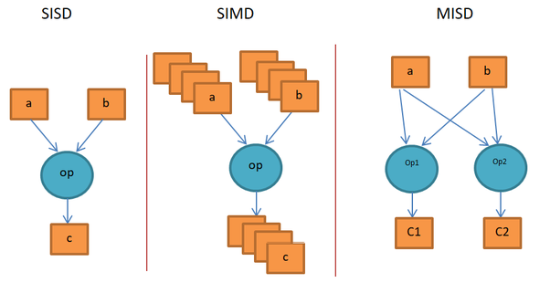
SISD (Single Instruction, Single Data Stream)
Bu mimari, işlemcinin bir anda sadece bir komutu işleyebildiği ve bu komutun aynı zamanda sadece bir veri üzerinde işlem yapabildiği bir yapıyı ifade eder. Klasik seri olarak çalışan bilgisayarlardır. Von Neuman mimarisi örnek verilebilir.
Tek Komut İşleme: İşlemci her çalışma döngüsünde yalnızca bir komut işler. Bu, işlemcinin bellekten bir komut alıp işlemesi, ardından bir sonraki komutu almak için belleğe erişmesi anlamına gelir.
Tek Veri İşleme: İşlemci her komut için yalnızca bir veri seti üzerinde işlem yapabilir. Yani, bir işlemci aynı anda birden fazla veri seti üzerinde işlem yapamaz.
Lineer İşlem Sırası: Her bir işlem, önceki işlemler tamamlandıktan sonra gerçekleşir. Bu, her bir işlemin birbirini takip ettiği ve sırayla gerçekleştiği anlamına gelir.
Tek İş Parçacığı: SISD mimarisinde, işlemci aynı anda sadece bir iş parçacığını yürütebilir. Bu, çoklu iş parçacıklı işleme (multithreading) veya paralel işleme (parallel processing) gibi tekniklerin kullanılamayacağı anlamına gelir.
Geleneksel İşlemcilerde Kullanımı: Geleneksel CPU'lar genellikle SISD mimarisi üzerine kuruludur. Bu tür mimariler, tek bir iş parçacığını hızlı ve etkili bir şekilde işlemek için optimize edilmiştir

Slide 5
SIMD (Single Instruction, Multiple Data Stream)
Bu sistemler paralel sistemlerdir. Çoklu veri akışı üzerinde aynı komutu paralel olarak işleyebilirler.
Paralel İşleme: SIMD mimarisinde, bir işlemci aynı anda birden fazla veri öğesi üzerinde aynı komutu işleyebilir. Bu, işlemci tarafından bir komutun aynı anda birden fazla veri öğesine uygulanabileceği anlamına gelir, bu da işlemlerin hızlı bir şekilde paralel olarak gerçekleştirilebilmesini sağlar.
Veri Paralelizasyonu: SIMD mimarisinde, işlemler veri odaklıdır. Yani, bir komutun birden fazla veri öğesine uygulanmasıyla elde edilen sonuçlar üzerinde paralel işlem yapılır.
Özelleşmiş Komut Setleri: SIMD mimarisi, genellikle özelleşmiş komut setleri kullanır. Bu komut setleri, aynı komutun farklı veri öğelerine uygulanmasını sağlar ve verimliliği artırır.
Vektör İşlemleri: SIMD mimarisi sıklıkla vektör işlemleri olarak da adlandırılır. İşlemci, vektörlerdeki (dizilerdeki) veriler üzerinde aynı işlemi uygulayarak veri paralelizasyonunu gerçekleştirir.
Yüksek Performans: SIMD mimarisi, özellikle paralel işlem gerektiren uygulamalarda yüksek performans sağlar. Görüntü işleme, sinyal işleme, grafik işlemleri gibi alanlarda yaygın olarak kullanılır.
Örnek Uygulamalar: SIMD mimarisi, grafik işlemcileri (GPU'lar), dijital sinyal işleme işlemcileri (DSP'ler), vektörel işlem birimleri (VPU'lar) gibi özel donanımların yanı sıra, modern CPU'lar da dahil olmak üzere çeşitli işlemci türlerinde kullanılır.

Slide 6
SIMD (Single Instruction, Multiple Data Stream)
Vector Processors (Vektör İşlemciler):
Bu tip işlemciler dizi ya da vektör şeklindeki veri üzerinde paralel olarak çalışabilme kabiliyetine sahiptir.
Örneğin veri yolu genişliği boyutundaki bir diziyi tek bir IC (Instruction Cycle) komut döngüsü süresinde işleyebilir.
Grafik işlemcileri (GPU: Graphic Processing Units):
Graphic processing pipeline kullanarak piksel dizilerinin ve grafik işlemlerinin paralel olarak işlenebilmesini sağlamaktadır.

Slide 7
MISD (Multiple Instruction, Single Data Stream)
Tek bir veri üzerinde birden fazla komut setinin eş zamanlı olarak çalıştırılması prensibine dayanmaktadır.
MISD mimarisi, genellikle teorik bir kavram olarak ele alınır ve gerçek dünya uygulamalarında nadiren kullanılır.
Çoklu Komut İşleme: MISD mimarisinde, işlemci aynı anda birden fazla komutu işleyebilir. Bu, işlemcinin farklı işlem adımlarını eş zamanlı olarak gerçekleştirebileceği anlamına gelir.
Tek Veri İşleme: İşlemci, birden fazla komutu aynı veri seti üzerinde işler. Yani, her bir komut aynı veri üzerinde işlem yapar.
Yüksek Paralellik Potansiyeli: MISD mimarisi, teorik olarak yüksek paralellik potansiyeline sahiptir. Birden fazla komutun aynı anda çalıştırılabilmesi, işlemcide paralel işleme sağlar.
Düzgünleştirme (Redundancy) ve Hata Düzeltme: MISD mimarisi, farklı komutların aynı veri üzerinde bağımsız olarak çalışmasını sağlayarak düzgünleştirmeyi veya hata düzeltmeyi sağlayabilir. Fakat bu uygulama yaygın değildir.
Örnek Uygulamalar: MISD mimarisi, genellikle çeşitli hata tespit ve düzeltme sistemlerinde kullanılır. Örneğin, uzay araçları veya kritik sistemlerde, farklı algoritmaların aynı veri üzerinde çalıştırılması ve sonuçların karşılaştırılmasıyla hata tespiti ve düzeltme sağlanabilir.

Slide 8
MIMD (Multiple Instruction, Multiple Data Stream)
MIMD sistemler birbirinden tamamen bağımsız ve paralel olarak
çalışabilen çekirdeklere (core) sahiptirler.
Her bir core kendisine ait bir ALU ve Kontrol Ünitesine sahiptir.
SIMD sistemlerinin aksine MIMD sistemler asenkron olarak çalışabilir.
Birçok MIMD sistemde global bir saat darbesi (clock pulse) yoktur.
Bunun yerine kullanıcı sistemi kendi arasında senkronize etmelidir.

Slide 9
MIMD (Multiple Instruction, Multiple Data Stream)
Paralel İşleme: MIMD mimarisi, çoklu işlemcilerin veya çoklu işlemci çekirdeklerinin aynı anda farklı komutları işlemesi ve farklı veri setleri üzerinde işlem yapabilmesini sağlar. Bu, büyük ölçekli paralel işlem gücü sağlar.
Bağımsız Komut ve Veri İşleme: Her bir işlemci veya çekirdek, diğerlerinden bağımsız olarak farklı komutları işleyebilir ve farklı veri setleri üzerinde işlem yapabilir. Bu, paralel programlama modellerini destekler ve işlemci kaynaklarını verimli bir şekilde kullanılmasını sağlar.
Ölçeklenebilirlik: MIMD mimarisi, sistemdeki işlemci veya çekirdek sayısının ölçeklenebilir olmasını sağlar. Bu, sistem performansını artırmak için yeni işlemciler veya çekirdekler eklemeyi kolaylaştırır.
Heterojenlik: MIMD mimarisi, farklı işlemcilerin veya işlemci çekirdeklerinin farklı özelliklere sahip olabileceği anlamına gelir. Örneğin, bir sistemde CPU'lar, GPU'lar veya özel amaçlı işlemciler bir arada olabilir.
Yüksek Esneklik: MIMD mimarisi, çeşitli uygulama senaryolarını destekler ve farklı iş yüklerine uygun olarak yapılandırılabilir. Bu, genel amaçlı işlemcilerden yüksek performanslı hesaplama sistemlerine kadar çeşitli kullanım alanlarını kapsar.
Örnek Uygulamalar: MIMD mimarisi, yüksek performanslı bilgi işlem uygulamalarında yaygın olarak kullanılır. Bunlar arasında süper bilgisayarlar, bulut hesaplama sistemleri, paralel hesaplama kümeleri, büyük veri analizi, simülasyonlar ve derin öğrenme gibi uygulamalar yer alır.

Slide 10
MIMD (Multiple Instruction, Multiple Data Stream)
MIMD sistemler iki temel gruba ayrılırlar:
Shared-Memory Systems - Hafıza Paylaşımlı Sistemler:
Uniform Memory Access (UMA) – Tekdüze Bellek Erişimi
Nonuniform Memory Access (NMA) – Tekdüze Olmayan Bellek Erişimi
Distributed-Memory Systems - Dağıtık Bellek Sistemleri:
Bu sistemlere en iyi örnek işlemsel kümelerdir (clusters). Birbirlerine network ile bağlı olan PC’lerden oluşan küme sistemleri gibi
Hadoop (Hadoop Distributed File System (HDFS) on Java)

Slide 11
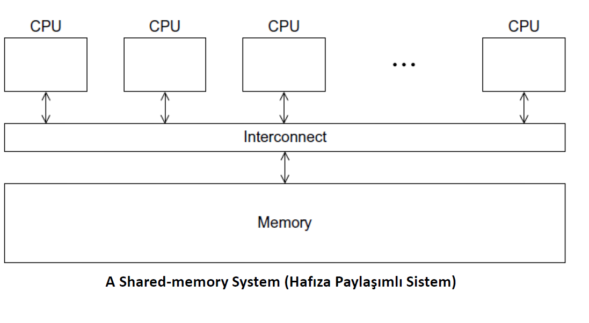
MIMD-Hafıza Paylaşımlı Sistemler
MIMD mimarisine sahip hafıza paylaşımlı sistemlerde, işlemciler aynı bellek havuzunu paylaşır ve bu sistemler genellikle iki türde gelir: UMA ve NUMA.

Slide 12
MIMD-Hafıza Paylaşımlı Sistemler
UMA (Uniform Memory Access - Düzgün Bellek Erişimi):
UMA mimarisinde, tüm işlemciler aynı bellek havuzunu kullanır ve her işlemcinin bellek erişim süresi aynıdır.
Bu sistemde, her işlemciye eşit erişim yeteneği vardır, bu nedenle "düzgün bellek erişimi" olarak adlandırılır.
UMA mimarisi, genellikle simetrik çoklu işlemci (SMP) sistemlerinde kullanılır, burada işlemciler birbirine eşit konumlandırılır ve aynı anda paylaşılan belleği kullanabilir.
Bu tür sistemler genellikle düşük gecikme süreleri gerektiren uygulamalarda tercih edilir.
NUMA (Non-Uniform Memory Access - Düzgün Olmayan Bellek Erişimi):
NUMA mimarisinde, işlemciler farklı bellek bölgelerine bağlıdır ve her işlemcinin bellek erişim süresi farklı olabilir.
Her işlemci, kendi yerel bellek bölgesine daha hızlı erişebilirken, diğer işlemcilerin bellek bölgelerine erişim süresi daha uzun olabilir.
Bu nedenle, "düzgün olmayan bellek erişimi" terimi kullanılır.
NUMA mimarisi, genellikle büyük ölçekli çoklu işlemci sistemlerinde kullanılır, burada her bir işlemciye kendi bellek bölgesi atanır ve işlemciler arası bellek erişimini yönetmek için özel bir donanım veya yazılım kullanılır.
Büyük veri işleme, veritabanı sunucuları ve yüksek performanslı bilgi işlem gibi uygulamalar için NUMA mimarisi sıkça kullanılır.

Slide 13
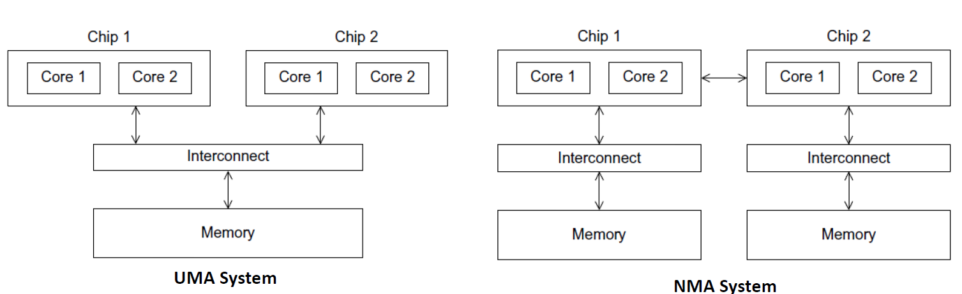
MIMD-Hafıza Paylaşımlı Sistemler
Bu iki tür hafıza paylaşımlı MIMD sistem, farklı bellek erişim özelliklerine sahiptir ve farklı uygulamalar için optimize edilmiştir.
UMA, düşük gecikme sürelerine ve basit bir yapıya sahiptir, ancak büyük ölçekli sistemlerde performans sorunlarına yol açabilir.
NUMA ise büyük ölçekli sistemlerde daha iyi ölçeklenebilirlik ve performans sağlar, ancak bellek erişim süreleri farklılık gösterebilir.

Slide 14
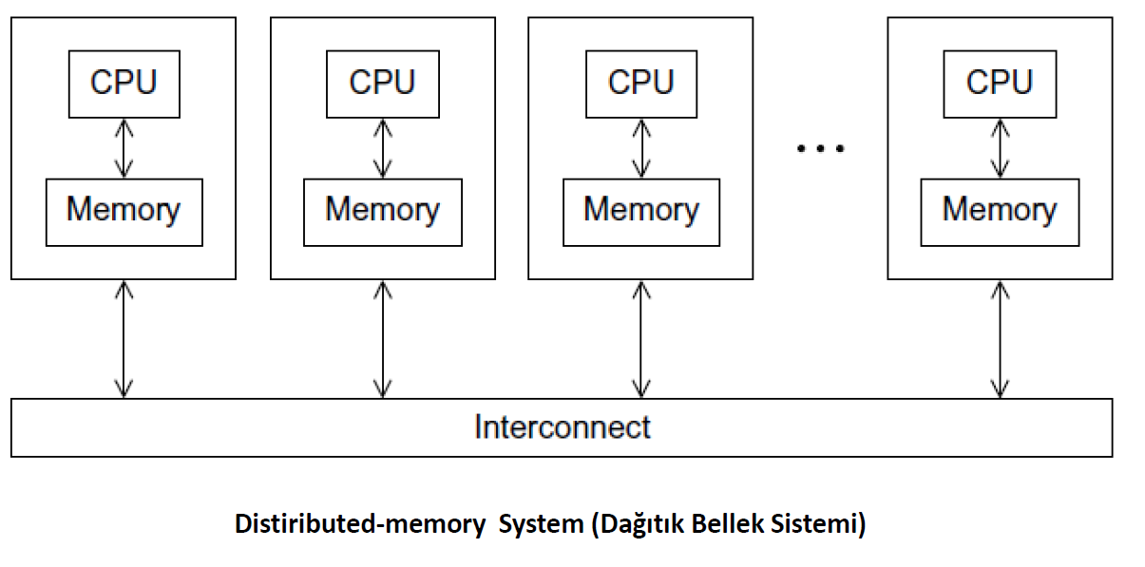
MIMD-Dağıtık Bellek Sistemleri
MIMD mimarisine sahip dağıtık bellekli sistemler, her bir işlemci veya işlemci çekirdeğinin kendi özel belleğine sahip olduğu ve veri ve komut paylaşımının ağ aracılığıyla gerçekleştiği sistemlerdir.

Slide 15
MIMD-Dağıtık Bellek Sistemleri
Özel Bellekler: Her işlemci veya işlemci çekirdeği, kendi özel belleğine sahiptir. Bu, işlemcilerin kendi belleklerine hızlı ve doğrudan erişebildiği anlamına gelir. Bu durum, işlemcilerin veriye yerel olarak erişmesini ve yerel belleği etkin bir şekilde kullanmasını sağlar.
Dağıtık Veri ve Komut Yürütme: Veri ve komutlar, işlemciler arasında ağ aracılığıyla iletilir ve paylaşılır. İşlemciler, gerektiğinde diğer işlemcilerin belleklerindeki verilere veya komutlara erişmek için ağ üzerinden iletişim kurarlar.
Paralel İşleme Yetenekleri: Dağıtık bellekli MIMD sistemler, yüksek derecede paralel işlem yetenekleri sunar. Her bir işlemci, kendi işlem setiyle farklı işlemleri aynı anda gerçekleştirebilir, böylece paralel işlem gücü artar.
Ölçeklenebilirlik: Bu sistemler genellikle ölçeklenebilir bir yapıya sahiptir. Yeni işlemciler veya işlemci çekirdekleri eklenerek sistem kapasitesi artırılabilir ve performansı artırılabilir.
İletişim Gecikmesi: İşlemciler arasındaki veri transferi ve iletişim ağ üzerinden gerçekleştiği için, iletişim gecikmeleri sistem performansını etkileyebilir. Bu nedenle, ağ performansı ve yetenekleri, sistemdeki veri akışını ve paralel işleme verimliliğini belirleyebilir.
Heterojenlik: Dağıtık bellekli MIMD sistemler, farklı işlemcilerin veya işlemci çekirdeklerinin farklı özelliklere sahip olabileceği heterojen bir yapıya sahip olabilir. Örneğin, CPU'lar, GPU'lar veya özel amaçlı işlemciler bir arada kullanılabilir.

Slide 16
Dağıtık Bellek Sistemler –
Arabağlantı Ağları (Interconnection Networks)
Günümüzde en çok kullanılan arabağlantı yöntemleri:
Bus (Tümleşik veri bağlantı yolları)
Multiport Memory (Çok yollu hafızalar)
Crossbars (Çapraz bağlantılar)
Multistage Switching Network (Çok kademeli Anahtarlama Ağı)
Hypercube System (Hiperküp sistemler)
En çok kullanılan Bus ve Crossbars yapılarıdır.

Slide 17
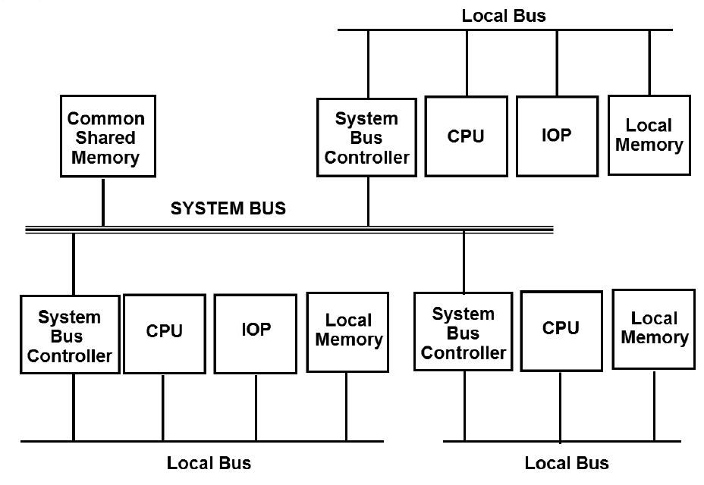
Dağıtık Bellek Sistemler –
Arabağlantı Ağları (Interconnection Networks)
BUS
Genellikle merkezi bir yapıya sahiptir ve işlemciler, bellek ve diğer donanım birimleri bu merkezi veri yoluna bağlanır.
Her bir işlemci veya donanım birimi, veri yolu üzerinde paylaşılan bir iletişim kanalını kullanarak veri alışverişi yapar.
Bus tabanlı sistemler, küçük ölçekli sistemlerde kullanılabilir, ancak büyük ölçekli paralel işleme veya yüksek performanslı hesaplama gerektiren uygulamalarda genellikle yetersiz kalır.

Slide 18
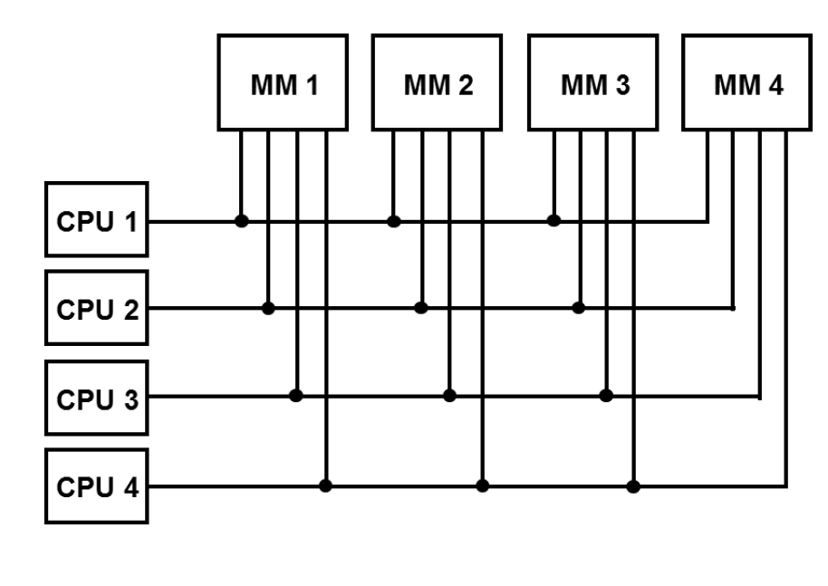
Dağıtık Bellek Sistemler –
Arabağlantı Ağları (Interconnection Networks)
MULTIPORT
Multiport, birden fazla bağlantı noktasına sahip olan bir veri yolu türüdür.
Bu yapı, birden fazla işlemci veya donanım biriminin aynı anda veri alışverişi yapmasına olanak tanır.
Multiport yapıları, veri yolu trafiğini daha etkin bir şekilde yönetir ve çakışmaları azaltır, bu da performansı artırır.

Slide 19
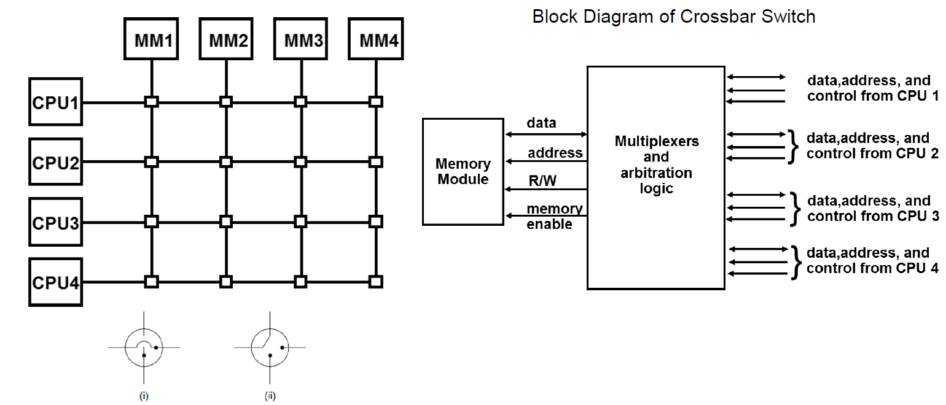
Dağıtık Bellek Sistemler –
Arabağlantı Ağları (Interconnection Networks)
CROSSBAR

Slide 20
Dağıtık Bellek Sistemler –
Arabağlantı Ağları (Interconnection Networks)
CROSSBAR
Crossbar, kesişen veri yolu matrisi olarak tanımlanır.
Her bir işlemci veya donanım birimi, diğerlerine doğrudan bağlanır ve bağlantılar arasında kesişme noktaları vardır.
Bu yapı, çoklu işlemciler arasında paralel veri alışverişi sağlar ve çakışmaları önler, bu da yüksek performans sağlar.

Slide 21
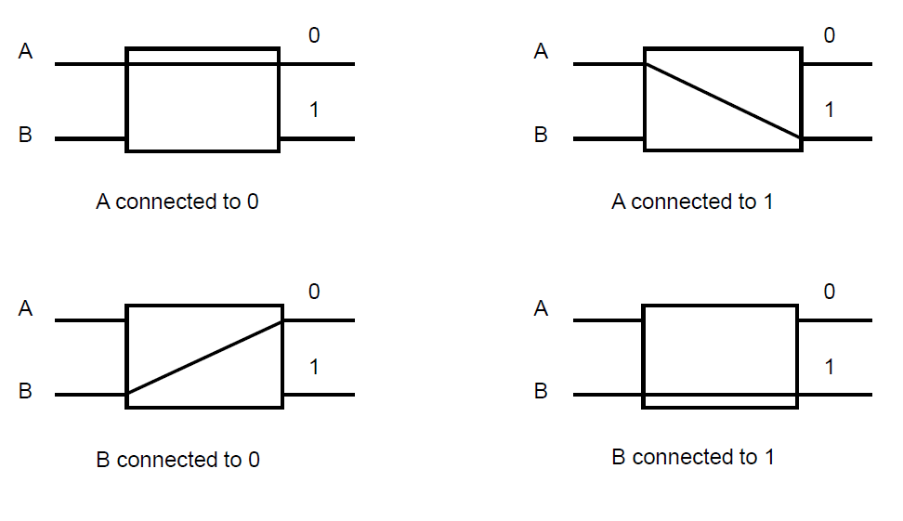
Dağıtık Bellek Sistemler –
Arabağlantı Ağları (Interconnection Networks)
MULTISTAGE SWITCHING NETWORK
Multistage switching network, birden fazla anahtarlama aşamasından oluşan bir ağdır.
Her aşama, işlemciler arasındaki bağlantıları yönlendirir ve veri alışverişi için farklı yollar sağlar.
Bu yapı, büyük ölçekli sistemlerde esneklik ve ölçeklenebilirlik sağlar.

Slide 22
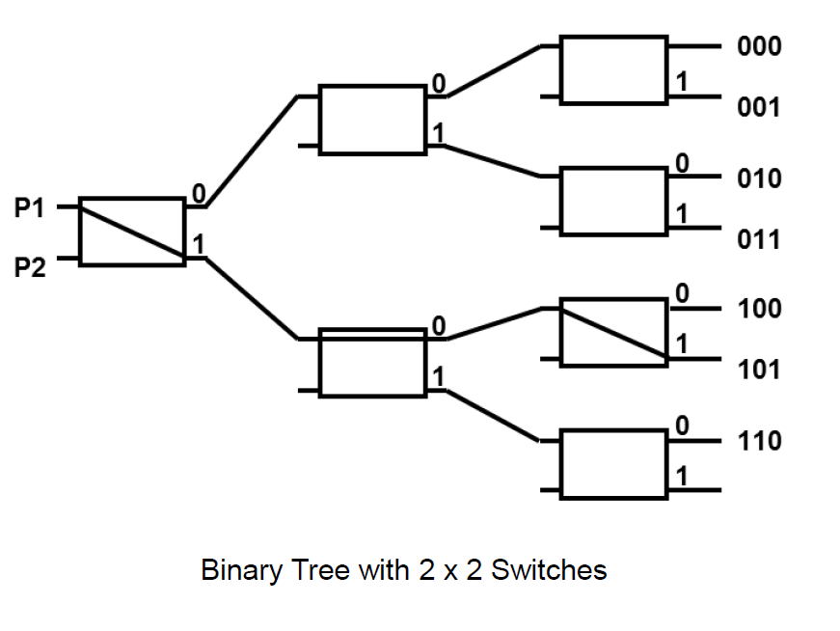
Dağıtık Bellek Sistemler –
Arabağlantı Ağları (Interconnection Networks)
MULTISTAGE SWITCHING NETWORK – Örnek:

Slide 23
Dağıtık Bellek Sistemler –
Arabağlantı Ağları (Interconnection Networks)
HYPERCUBE
Hypercube, paralel bilgisayar mimarilerinde kullanılan dağıtık bellekli sistemlerin bir türüdür.
Hypercube mimarisi, N boyutlu bir küp yapısını temsil eder, her bir boyut işlemci veya düğümler arasındaki bir bağlantı noktasını temsil eder.
Her işlemci veya düğüm, hiperküp yapısında birbirine komşu olan diğer düğümlere doğrudan bağlanır.
Hypercube, düşük iletişim gecikmesi ve yüksek ölçeklenebilirlik sağlar.
İletişim maliyeti, işlemciler arası mesafe arttıkça artar, ancak bu maliyet genellikle diğer interconnection türlerinden daha düşüktür.

Slide 24
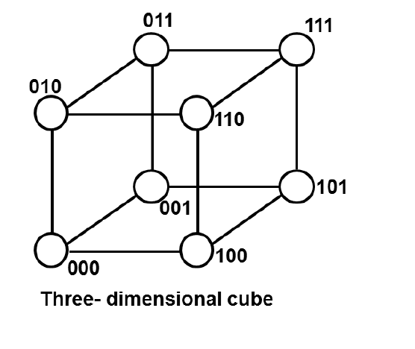
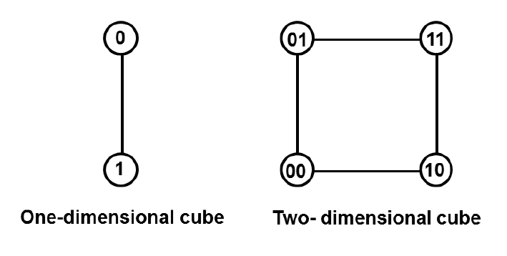
Dağıtık Bellek Sistemler –
Arabağlantı Ağları (Interconnection Networks)
HYPERCUBE
N-boyutlu hypercube:
p = 2^{n} --> p: hypercube node sayısı, n: hypercube boyutu (derecesi)
İşlemciler n-boyutlu bir hypercube’in köşesinde bulunur ve her biri doğrudan diğer komşu düğümlere bağlıdır.

Slide 25
Gecikme (Latency) ve Bant Genişliği (Bandwidth)
Gecikme, bir veri paketinin gönderici cihazdan alıcı cihaza kadar iletilirken geçen toplam süredir.
Gecikme, iletim sürecindeki herhangi bir gecikmeyi içerebilir, örneğin:
İletim gecikmesi: Veri paketinin iletim hızı ile veri paketinin boyutu arasındaki ilişkiye dayanır. Bu, veri paketinin tamamının ağda taşınması için gereken süredir.
İşleme gecikmesi: Veri paketinin yönlendirme tabloları tarafından işlenmesi veya hedef cihaza ulaşması gibi işlemlerin gerçekleştirilmesi için geçen süredir.
Kuyruk gecikmesi: Veri paketlerinin ağdaki kuyruklarda beklemesi nedeniyle oluşan gecikmedir.
Gecikme, genellikle milisaniye (ms) veya mikrosaniye (μs) cinsinden ifade edilir ve iletişim performansı üzerinde önemli bir etkiye sahiptir. Düşük gecikme süreleri, daha hızlı ve daha duyarlı ağlar sağlar.

Slide 26
Gecikme (Latency) ve Bant Genişliği (Bandwidth)
Bant genişliği, bir ağdaki veri iletim hızını belirleyen kavramdır.
Bant genişliği, birim zamanda (genellikle saniye başına) iletilen veri miktarını ifade eder. Örneğin, 1 Mbps (Megabit/saniye) bant genişliği, bir saniyede 1 megabit veri aktarım hızını temsil eder.
Bant genişliği, ağdaki iletişim hızını belirlerken önemlidir.
Yüksek bant genişliği, daha hızlı veri iletimi ve daha yüksek performans sağlar. Düşük bant genişliği ise veri iletimini yavaşlatır ve ağ trafiği sıkışıklığına neden olabilir.
Bant genişliği, genellikle bit/saniye (bps), kilobit/saniye (Kbps), megabit/saniye (Mbps) veya gigabit/saniye (Gbps) gibi birimlerle ifade edilir.

Slide 27
Gecikme (Latency) ve Bant Genişliği (Bandwidth)
Mesaj Gönderim Süresi = l + n / b
l : Veri iletim hattın gecikme süresi (encode, decode)
n : Mesaj uzunluğu (byte türünde)
b : (Bantgenişliği) Veri yolunun saniyede gönderebileceği maksimum byte miktarı

Slide 28
Gecikme ve Bant Genişliği
Örnek:
Bant genişliği 8Kbps olan veriyolu hattı üzerinde 8KB bir veri paketi taşınmak isteniyor.
Sistemin gecikmesi 10 ms olduğuna göre bu paketin alıcıya iletilmesi ne kadar süre alır?
Yapılacaklar:
Veri paketinin boyutu bit cinsinden hesaplanır.
Veri paketinin iletilmesi için gereken süreyi hesaplayın, bu süre bant genişliği ve veri paketi boyutu arasındaki ilişkiyi kullanarak bulunur.
Sistemin gecikmesini verilen süreye ekleyerek toplam iletim süresini bulun.

Slide 29
Gecikme ve Bant Genişliği
Veri paketinin boyutunun hesaplanması
8KB'lik bir veri paketi, 8 * 1024 * 8 = 65,536 bit olarak ifade edilir.
2. Veri paketinin iletilme süresinin hesaplanması:
İletme Süresi=Paket Boyutu (bit) ​/ Bant Genişliği (bit/s)
= 65.536 bit/8000 bit/s
= 8.192 s
3. Toplam iletim süresinin hesaplanması:
Toplam İletim Süresi = İletme Süresi + Sistem Gecikmesi
= 8.192 s + 10×10−3 s
= 8.202 s

Slide 30
Gecikme ve Bant Genişliği
Örnek Soru 1:
Bir internet bağlantısının bant genişliği 50 Mbps (Megabit/s) ve bir veri paketi boyutu 1 MB (Megabayt) olarak veriliyor. Sistemin gecikme süresi ise 25 milisaniye (ms). Bu durumda, 1 MB boyutundaki veri paketinin alıcıya iletilmesi ne kadar süre alır?

Slide 31
Gecikme ve Bant Genişliği
Örnek Soru:
Bir internet bağlantısının bant genişliği 50 Mbps (Megabit/s) ve bir veri paketi boyutu 1 MB (Megabayt) olarak veriliyor. Sistemin gecikme süresi ise 25 milisaniye (ms). Bu durumda, 1 MB boyutundaki veri paketinin alıcıya iletilmesi ne kadar süre alır?
Yapılacaklar:
Veri paketinin boyutu bit cinsinden hesaplanır.
1 * 1024 * 1024 * 8 = 8.388.608 bit

Slide 32
Gecikme ve Bant Genişliği
Örnek Soru:
Bir internet bağlantısının bant genişliği 50 Mbps (Megabit/s) ve bir veri paketi boyutu 1 MB (Megabayt) olarak veriliyor. Sistemin gecikme süresi ise 25 milisaniye (ms). Bu durumda, 1 MB boyutundaki veri paketinin alıcıya iletilmesi ne kadar süre alır?
Yapılacaklar:
Veri paketinin iletilmesi için gereken süreyi hesaplayın, bu süre bant genişliği ve veri paketi boyutu arasındaki ilişkiyi kullanarak bulunur.
İletme Süresi = Paket Boyutu (bit) / Bant Genişliği (bit/s)
= 8.388.608 bit / 50 * 10^6 bit / s
= 0. 16776 s

Slide 33
Gecikme ve Bant Genişliği
Örnek Soru:
Bir internet bağlantısının bant genişliği 50 Mbps (Megabit/s) ve bir veri paketi boyutu 1 MB (Megabayt) olarak veriliyor. Sistemin gecikme süresi ise 25 milisaniye (ms). Bu durumda, 1 MB boyutundaki veri paketinin alıcıya iletilmesi ne kadar süre alır?
Yapılacaklar:
3. Sistemin gecikmesini verilen süreye ekleyerek toplam iletim süresini bulun.
Toplam İletim Süresi = İletme Süresi + Sistem Gecikmesi
= 0.16776 s + 25 * 10 ^-3 s
= 0.19276 s

Slide 34
Gecikme ve Bant Genişliği
Örnek Soru 2:
Bir ağ bağlantısının bant genişliği 1 Mbps (Megabit/s) ve bir veri paketi boyutu 2 MB (Megabayt) olarak veriliyor. Sistemin gecikme süresi ise 20 milisaniye (ms). Bu durumda, 2 MB boyutundaki veri paketinin alıcıya iletilmesi ne kadar süre alır?

Slide 35


Kaynaklar
An Introduction to Parallel Programming, Peter Pacheco
Paralel Programlama, Basher Alhaj Ahmad

